Slide 1
“Niet alles wat klein is prikt!”

Slide 2
“Niet alles wat klein is prikt!”
Adri Delcour
Bonhoeffer College
Bruggertstraat
Enschede

Slide 3
Inspiratie
NIBI 2016

Slide 4
“Niet alles wat klein is prikt!”
Met schelpen kun je de leerlingen enthousiasmeren en een vrij droog onderwerp heel leuk maken.
Zoektocht naar andere onderwerpen en diersoorten, geleedpotigen zijn erg talrijk, maar hoe krijg ik die in de klas?

Slide 5
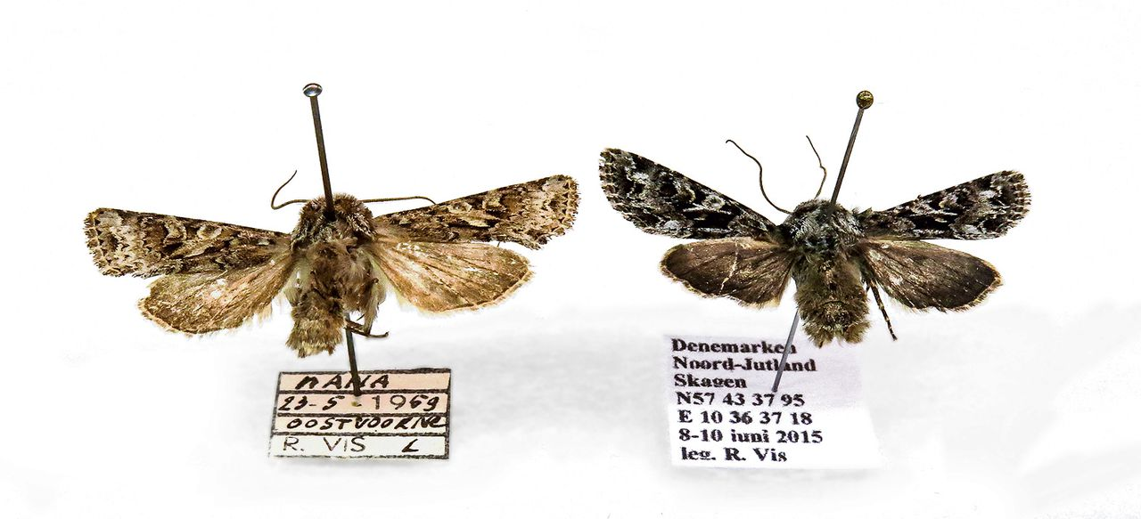
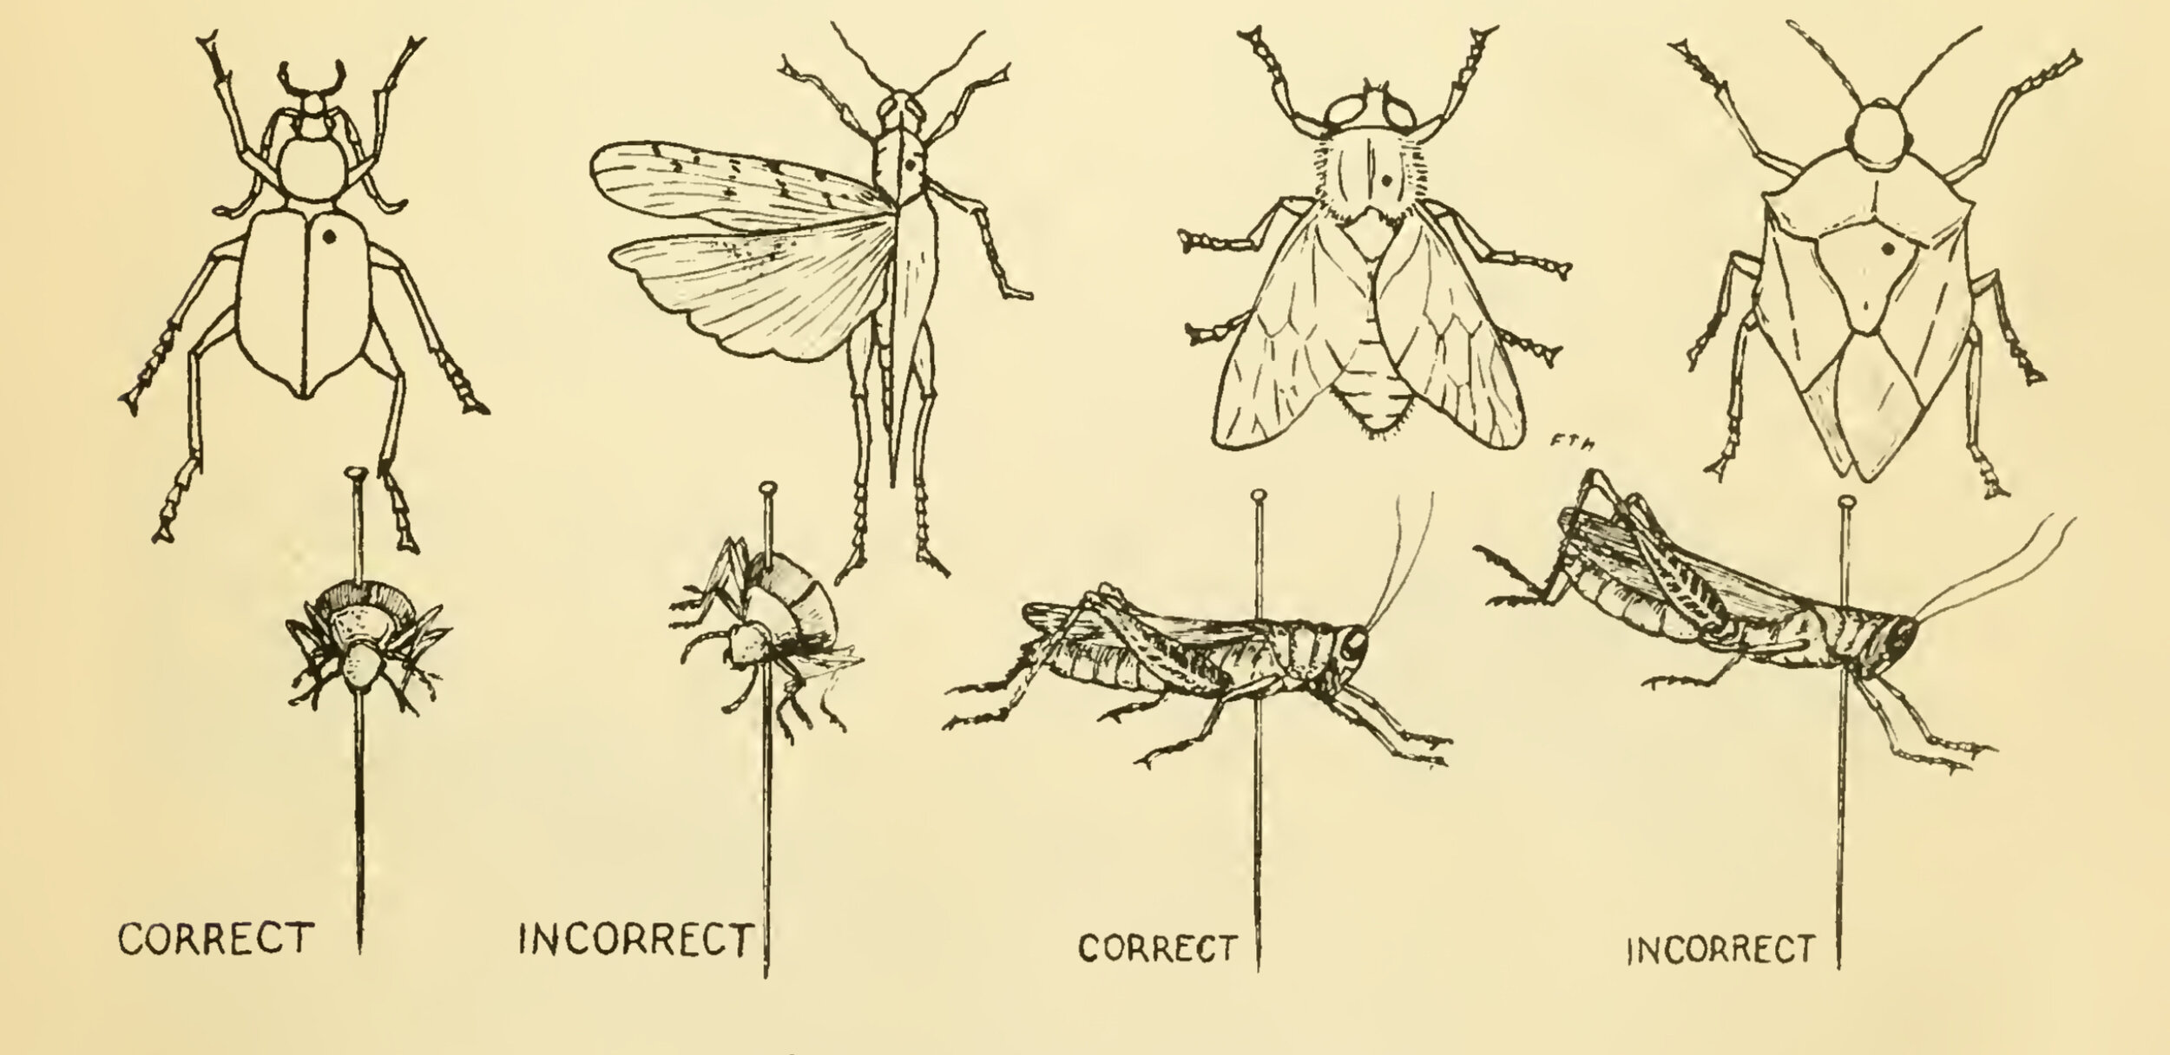
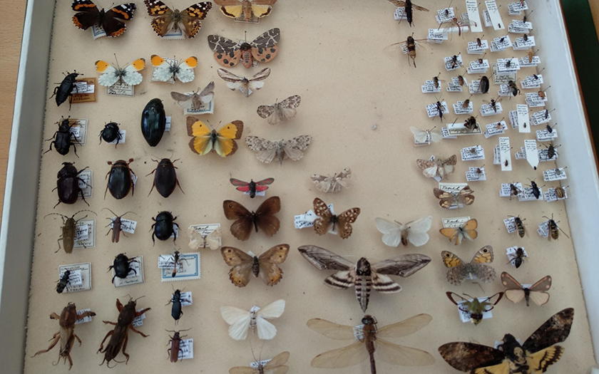
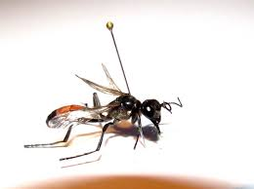
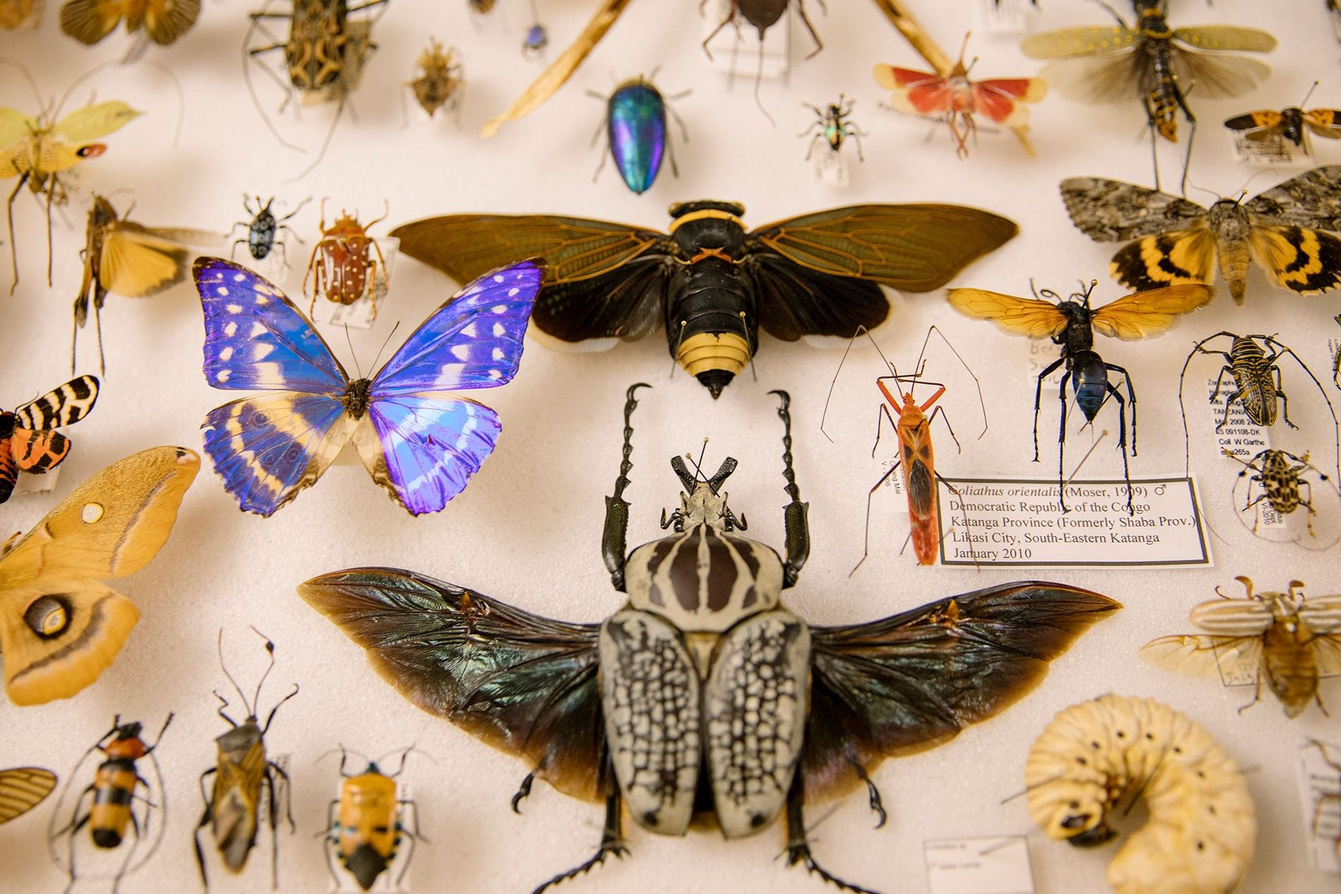

Slide 6
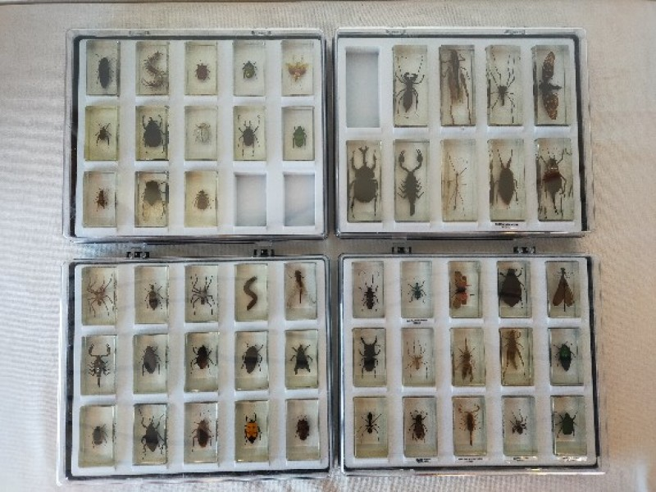
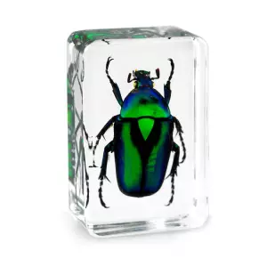
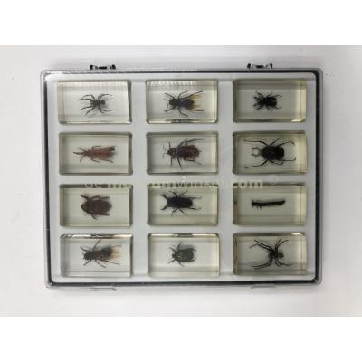
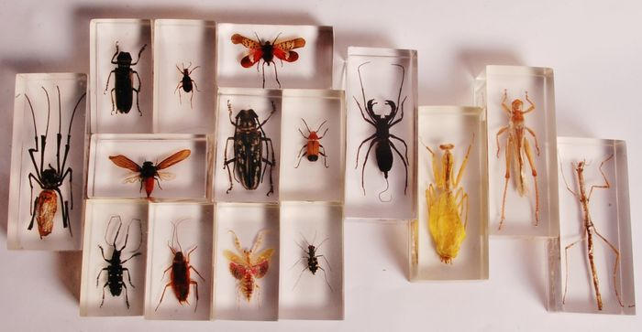
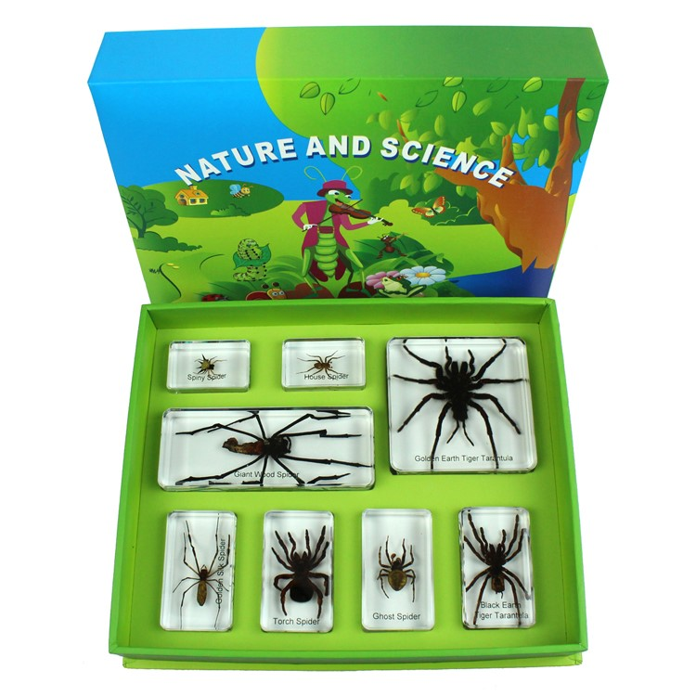

Slide 7
“Niet alles wat klein is prikt!”
Hoe kom ik aan genoeg insecten en andere kleine beestjes zonder zelf dieren dood te maken en dat het niet te veel geld kost?

Slide 8
“Niet alles wat klein is prikt!”
Hoe kom ik aan genoeg insecten en andere kleine beestjes zonder zelf dieren dood te maken en dat het niet te veel geld kost?
Verzamelen!!

Slide 9
“Niet alles wat klein is prikt!”
Hoe kan ik deze kleine beestjes goed bewaren?

Slide 10
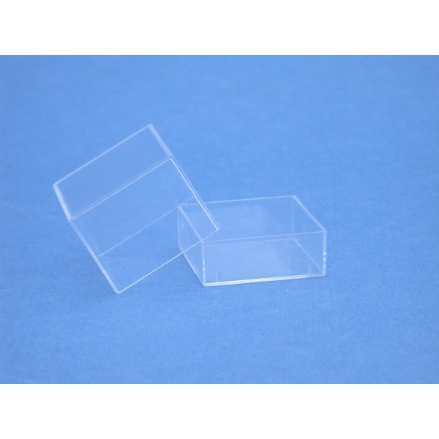
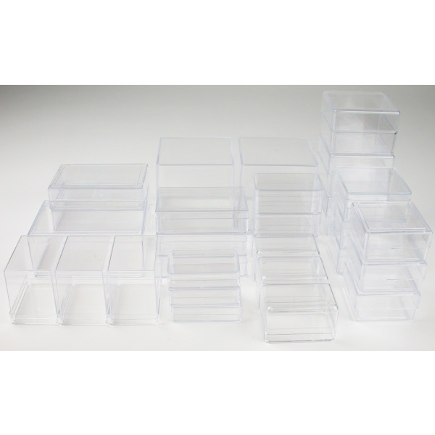
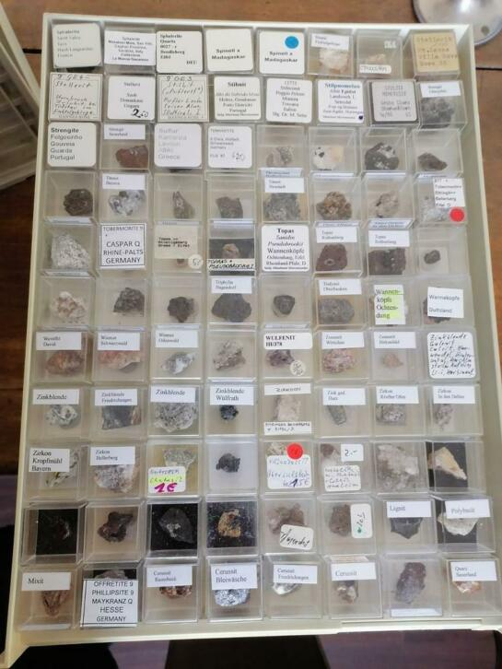
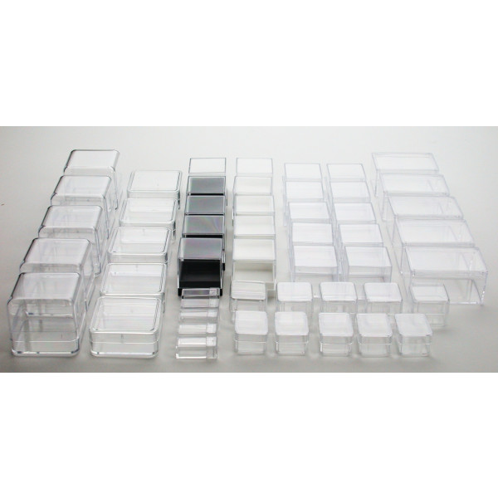
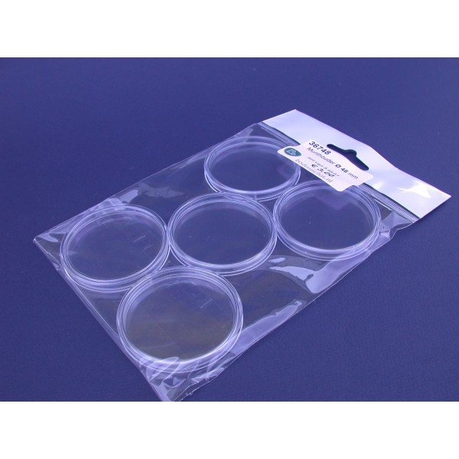

Slide 11
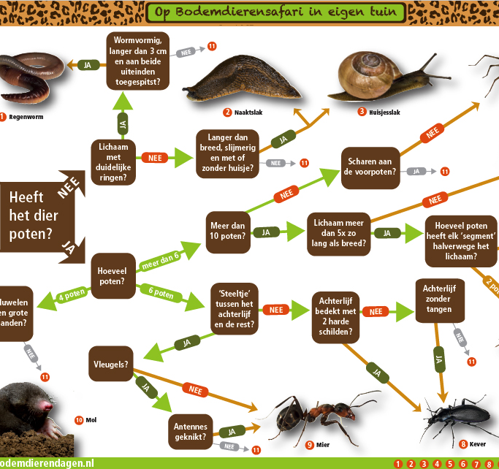
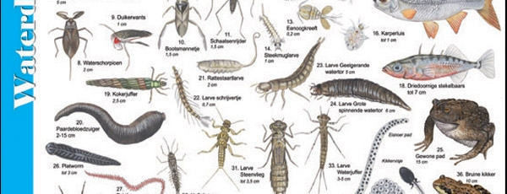
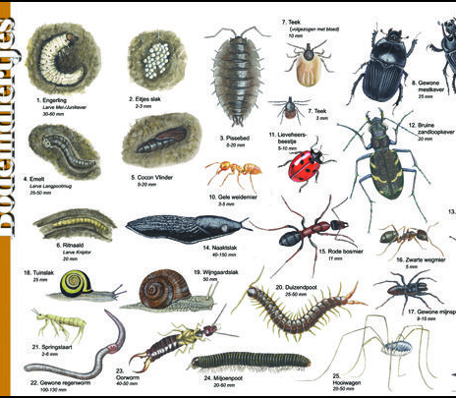
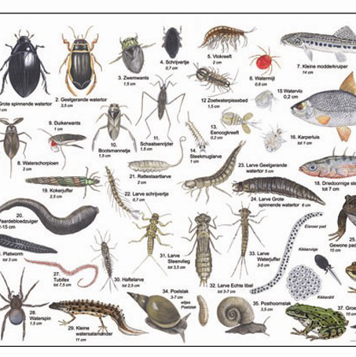
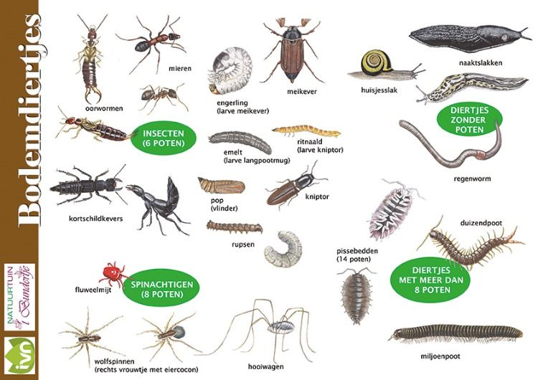
Op zoek
Naar
Zoekkaarten

Slide 12
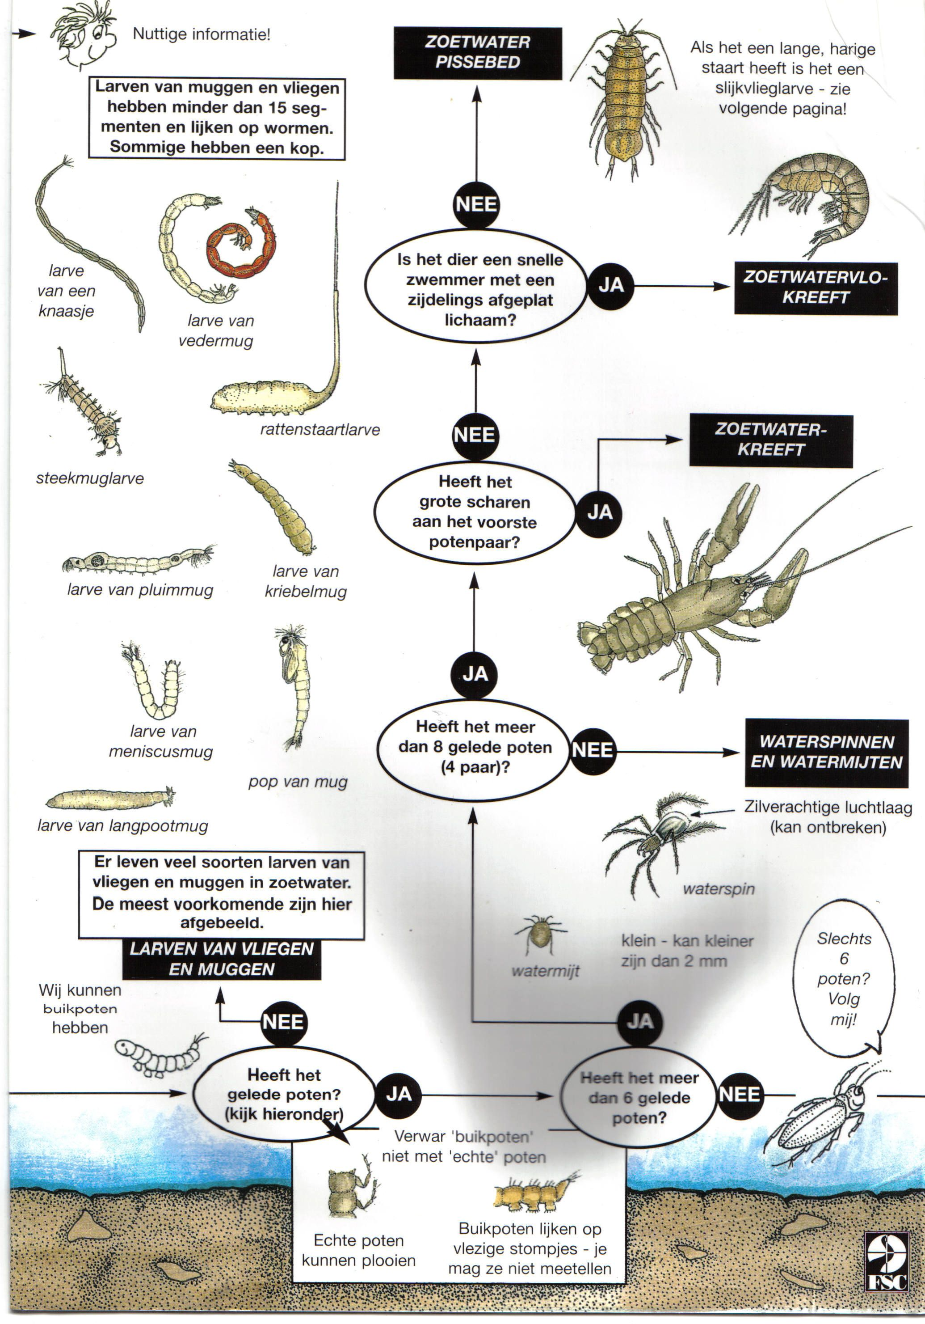
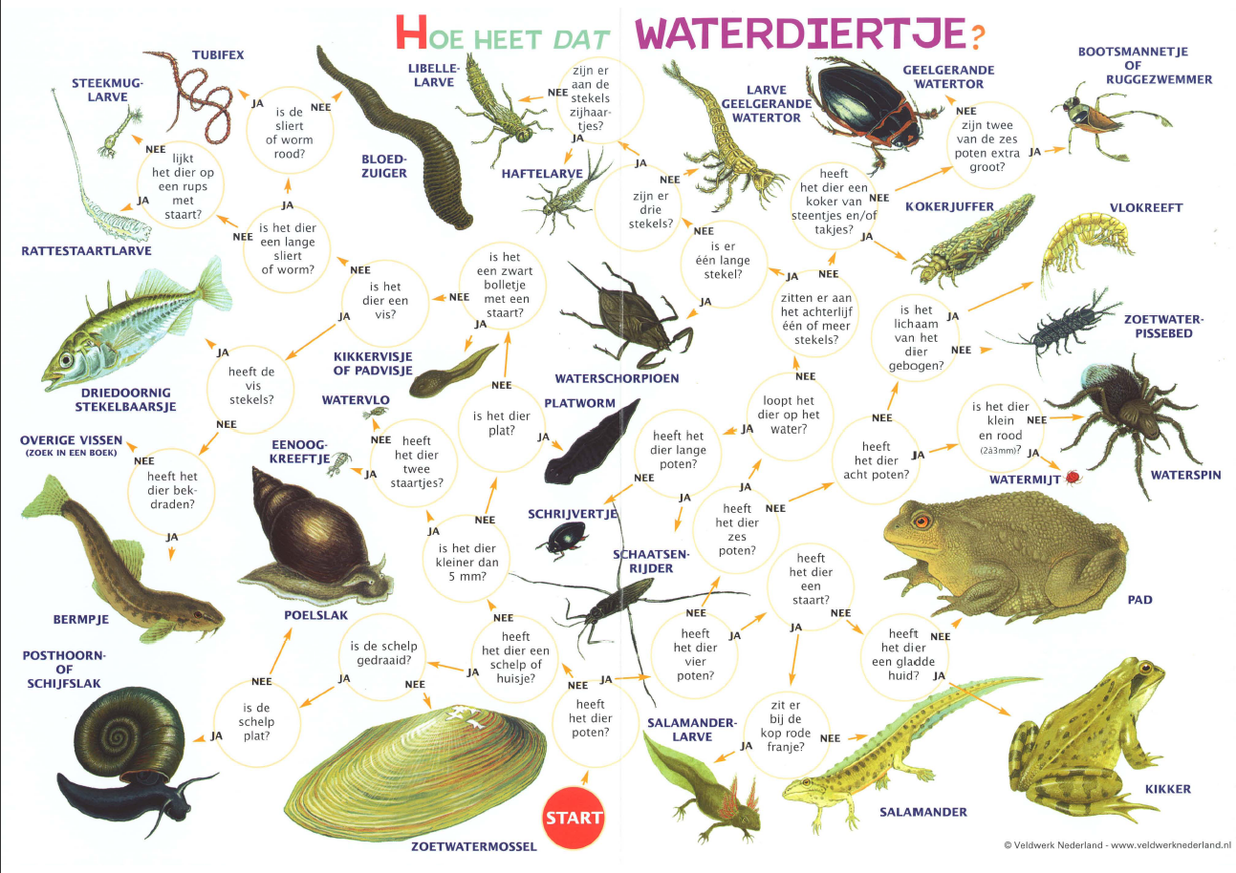

Slide 13
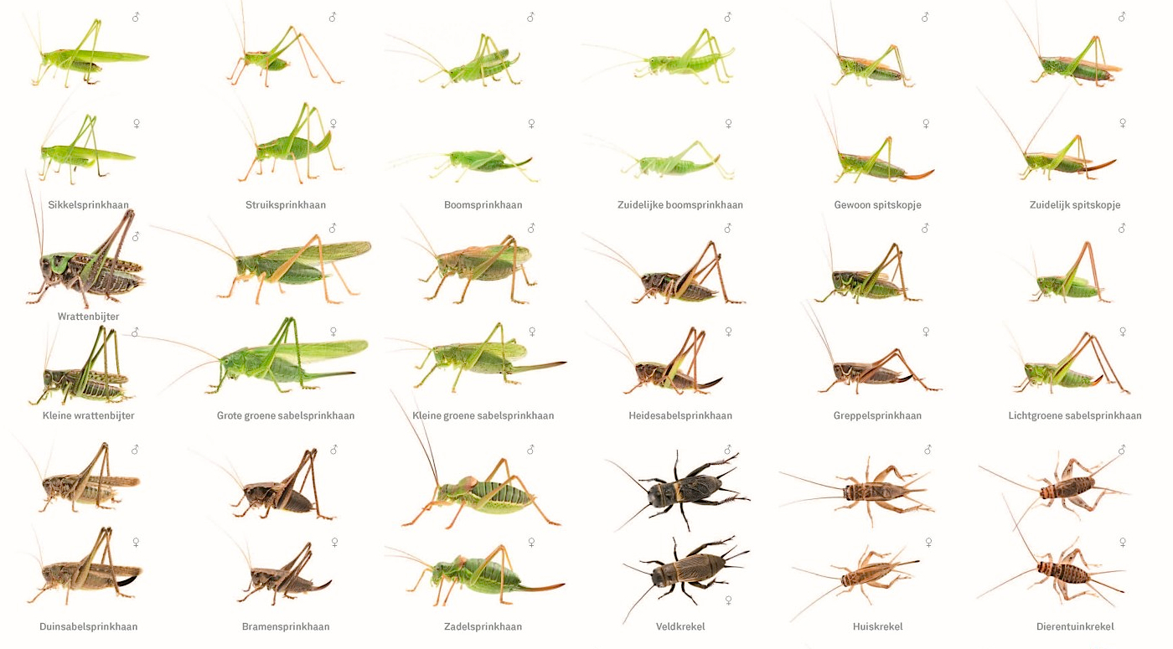
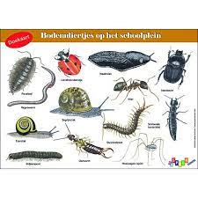
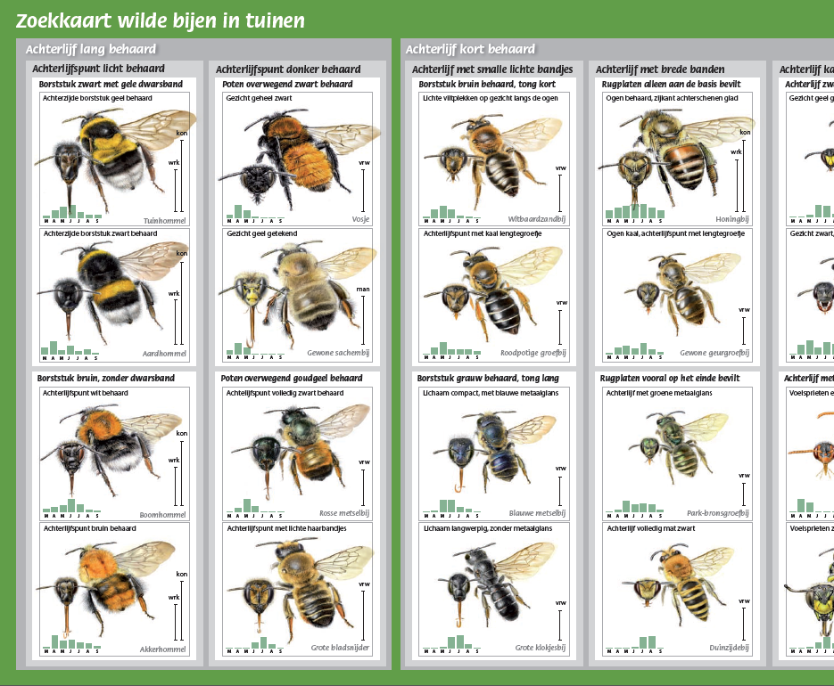
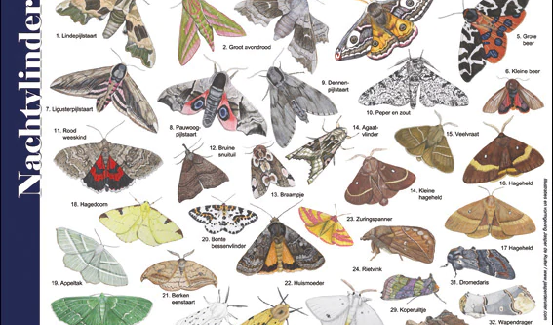

Slide 14
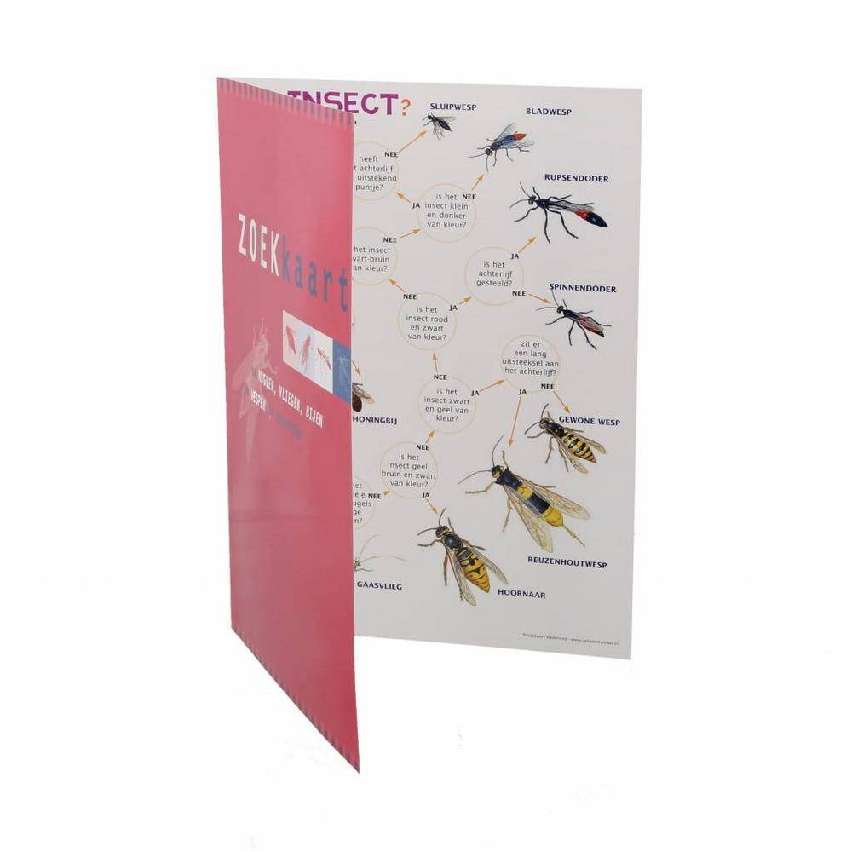
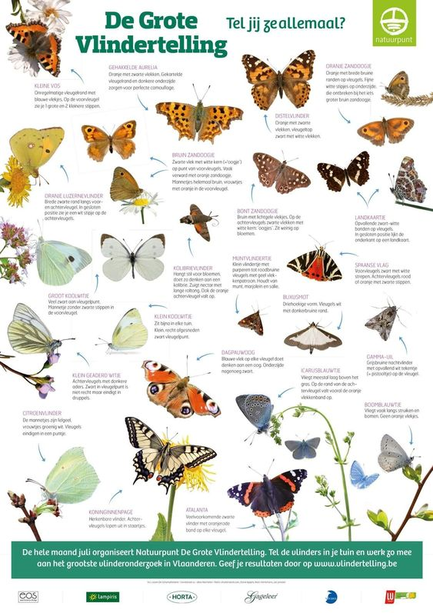
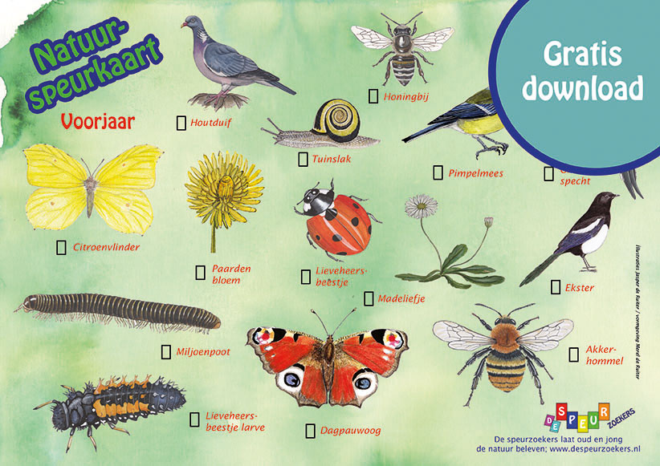
Zoekkaart muggen, vliegen, etc. geplastificeerd IVN
www.jasperderuiter.com/
€2,95
ObsIdentify

Slide 15
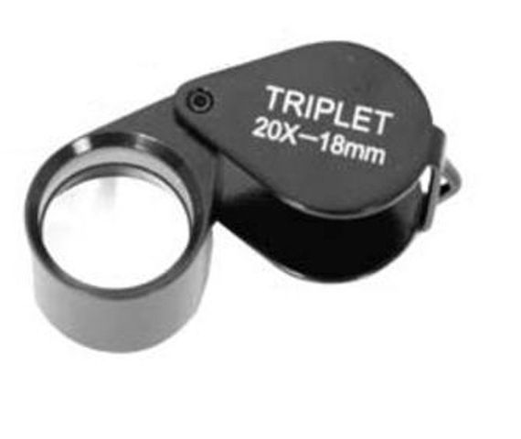
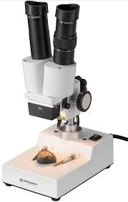
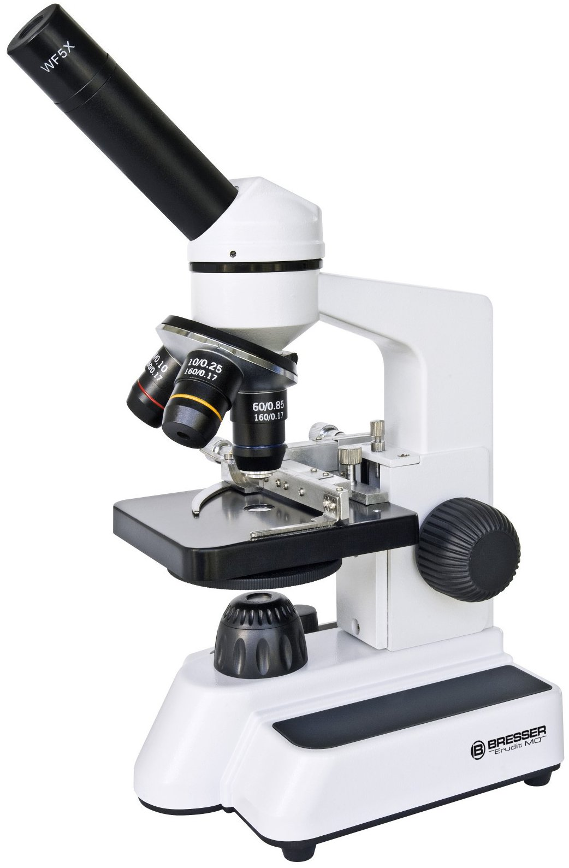
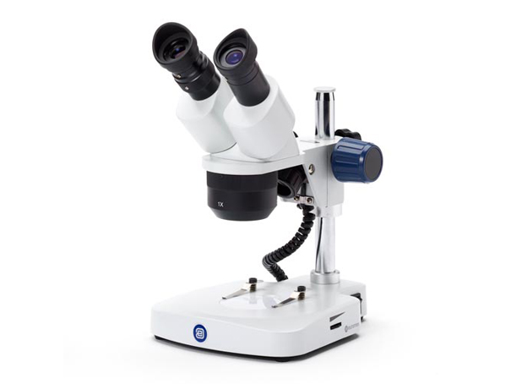
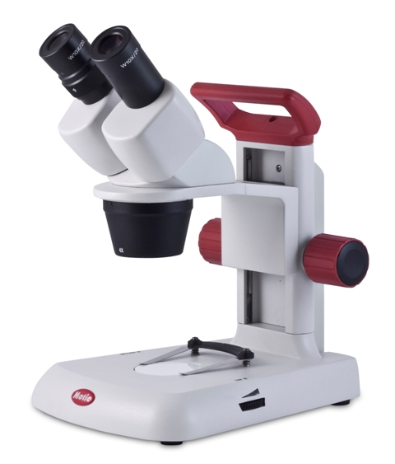

Slide 16
De opdracht van vandaag:
- Je gaat in tweetallen met de stereomicroscoop geleedpotigen bekijken en op naam brengen als dit mogelijk is, dit heet determineren.
- Jullie hebben per tweetal een stereomicroscoop en een bakje met kleine doosjes waar geleedpotigen zitten, de doosjes zitten dichtgeplakt, de beestjes kunnen niet ontsnappen ☺
- De doosjes niet schudden, want dan gaan de beestjes kapot.
- Zoekkaarten liggen voor in de klas.

Slide 17
Bij de geleedpotigen in de doosjes zijn meerdere opdrachten te verzinnen:
-Tekenen van de hele organismen of onderdelen -Determineren, voor vmbo of onderbouw h/v met zoekkaart, voor bovenbouw h/v met een determineertabel.
- Gelede pootjes bekijken en vergelijken
- Verwondering kweken over het moois dat je ziet.

Slide 18
“Niet alles wat klein is prikt!”
Vragen???

